Slide 1
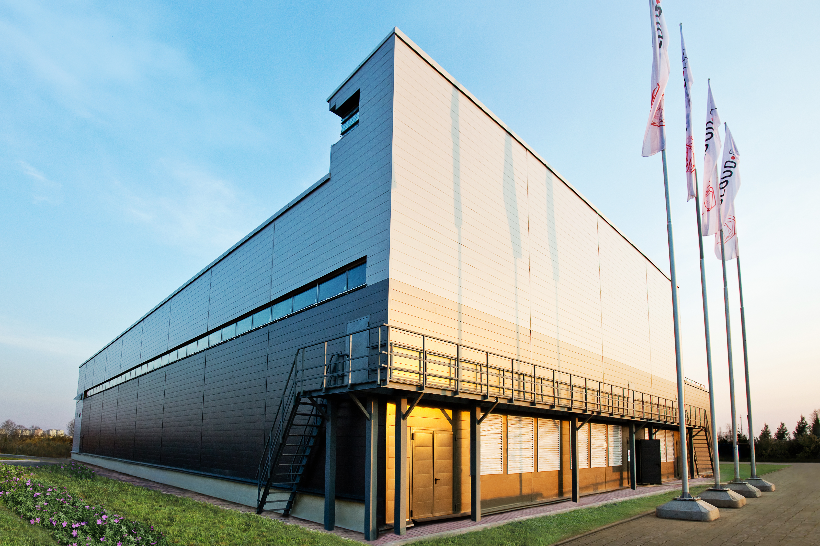
Enterprise-Облако openstack от Clouddc
60 Пб
ОБЪЕМ СХД
ПЕРВЫЙ ОБЛАЧНЫЙ ЦОД
300 000
ВИРТУАЛЬНЫХ СЕРВЕРОВ
1,2 Пб
ОПЕРАТИВНОЙ ПАМЯТИ
Станислав Погоржельский, облачный эксперт CloudDC

Slide 2
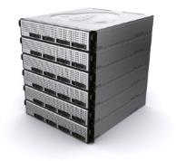
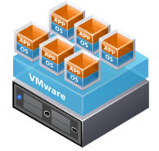
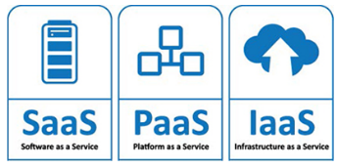
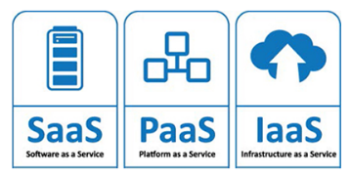
ТЕНДЕНЦИИ РАЗВИТИЯ
Мировая ИТ-индустрия развивается в сторону сервисных платформ.
Многие компании, опираясь на платформы виртуализации, вывели на рынок свои решения и ведут активную разработку сервисных платформ.
Портал самообслуживания
Биллинговая система
Физическое оборудование
Виртуализация
Технологическая платформа
Сервисная платформа
HyperV
RHEV
Azure Pack
KVM
CloudDC
XEN
HP Cloud
OpenStack

Slide 3
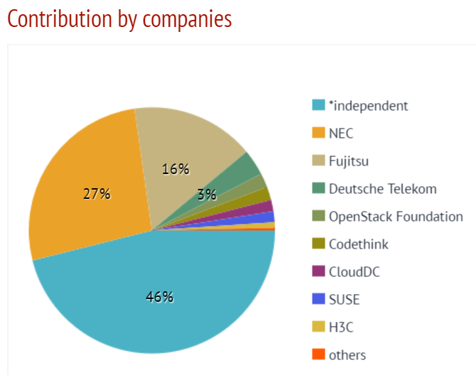
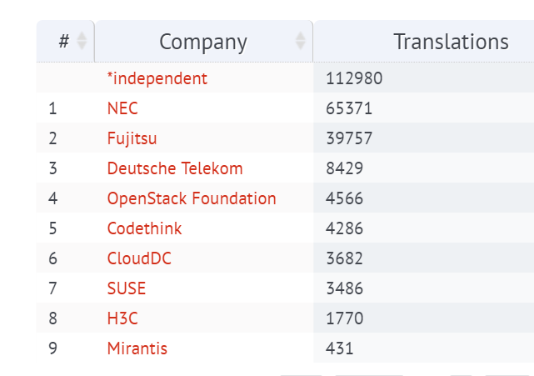
НАШ ВКЛАД В СООБЩЕСТВО OPENSTACK

Slide 4
ПРЕИМУЩЕСТВА ОБЛАКА НА OPENSTACK ОТ CLOUDDC
Мобильность | Обеспечение быстрой миграции на новую платформу в случае необходимости
Надежность | Построение отказоустойчивого решения с использованием функционала гипервизора
Управляемость | Автоматизация процессов управления виртуальными ресурсами и услугами
Гибкость | Перераспределение ресурсов согласно требованиям заказчика в режиме реального времени
Масштабируемость | Позволяет увеличивать производительность всего решения без перерывов в предоставлении сервисов

Slide 5


БИЗНЕСУ НУЖНЫ ГОТОВЫЕ РЕШЕНИЯ
Email
CRM
ERP
Система аналитики
Телефония
Система хранения данных
Система коллективной работы
СЕРВЕРЫ
Notes:
Бизнесу нужны коммуникации, а не серверы

Slide 6








ЗАМЕНА СЕРВЕРОВ
На серверах CloudDC могут быть размещены практически любые сервисы, например:
Web-сайт или Web-приложение
Сервер приложений
Сервер электронной коммерции
Сервер электронной почты
Сервер баз данных
Бухгалтерское ПО
CRM-система
Сервер коммуникаций

Slide 7
ВЫГОДА ДЛЯ КЛИЕНТА ENTERPRISE ПРИ ПЕРЕХОДЕ НА ЧАСТНОЕ ОБЛАКО ОТ CLOUDDC
Не требуется закупка лицензий на ПО и серверы. Всё в аренду.
Снижение текущих и сопутствующих издержек
  Нет затрат на электроэнергию, инженерные системы, инсталляцию и техническое обслуживание оборудования
Бесплатно! Виртуальные файерволы, виртуальные роутеры, базовая техподдержка
Отказоустойчивость
с нуля
  Любой виртуальный сервер – это Hi-End оборудование, размещенное в ЦОД; отказоустойчивое хранилище данных; дублированные каналы связи
Мобильность
Физическая безопасность
  Оборудование и данные в облаке всегда защищены от хищения, неправомерного изъятия, физического повреждения
CloudDC не размещает чужое оборудование в ЦОДе, кроме операторов.
Тем самым запрещает доступ в машинный зал третьим лицам.
Notes:
Ентерпрайзу инфраструткура – для вас.
Нет колокешена, нет чужого оборудования

Slide 8
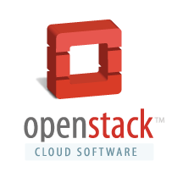









ЧТО ТАКОЕ OPENSTACK
OpenStack – комплекс проектов свободного программного обеспечения, который может быть использован для создания инфраструктурных облачных сервисов и облачных хранилищ, как публичных, так и частных.
Что такое OpenStack?
Платформа управления инфраструктурой и предоставляемыми на ее основе сервисами.
OPENSTACK
Управление виртуализацией
Управление сетевым окружением
Управление серверами
Телеметрия сервисов и инфраструктуры
Управление хранением и работой с данными
Управление Big Data
KVM
Hyper-V
На базе OpenStack строят свою инфраструктуру уже более 150 компаний в мире,
в т.ч. телеком-операторы.

Slide 9
ФУНКЦИОНАЛ ОБЛАКА CLOUDDC:
Возможности ReST API управления пользователями, мониторинга инфраструктуры, управления услугами, API функций клиентов
Создание, изменение параметров ВМ
Создание и управление шаблонами жизненных циклов услуг
Наличие на платформе предустановленных наиболее востребованных услуг (Виртуальный ЦОД, Виртуальный сервер, Резервное копирование, Межсетевой экран, Корпоративное объектное хранилище)
Возможности интеграции с внешними ИС
Поддержка приложений и ОС
Выполнение требований к информационной безопасности
Реализуются все требования к архитектуре сети
Мониторинг
Соответствие тренду на импортозамещение (российская разработка + СПО)

Slide 10




SDN В СОСТАВЕ ОБЛАКА OPENSTACK ОТ CLOUDDC
За счет использования в составе технологии SDN (Software Defined Network) обеспечивается автоматизация функций управления виртуальными сетями и трафиком:
Пропускная способность сети в ЦОД составляет 40 Gbs на порт
Автоматизация развертывания виртуальных сетей
Автоматизация развертывания виртуальных сетей
Сетевая инфраструктура построена на оборудовании ARISTA и Juniper.
Взаимодействие различных сред виртуализации
Взаимодействие различных сред виртуализации
Единая система управления функциями сетевой безопасности (межсетевыми экранами)
Единая система управления функциями сетевой безопасности (межсетевыми экранами)
Единая система управления сетевыми функциями облачной платформы (VPN, балансировка сетевой нагрузки)
Единая система управления сетевыми функциями облачной платформы (VPN, балансировка сетевой нагрузки)
Единая система управления трафиком в рамках облачной платформы (в т.ч. обеспечение QoS на каждую VM)

Slide 11
СЕТЕВАЯ ИНФРАСТРУКТУРА ОБЛАКА CLOUDDC
Изолированные подсети
  Возможность группировать сервера в подсети, изолированные от доступа через Интернет
БЕСПЛАТНО!
Виртуальная маршрутизация
  Внутри облака бесплатно создаются виртуальные сетевые маршрутизаторы
БЕСПЛАТНО!
Виртуальные файрволлы
  Бесплатные облачные файрволлы (межсетевые экраны) могут использоваться для фильтрации сетевого трафика между серверами
Поддержка VLAN
  Клиент может создать несколько изолированных VLAN в облаке и реализовать необходимую ему схему сетевой безопасности
Поддержка VPN
  Аппаратные и виртуальные VPN-шлюзы помогут организовать безопасный, шифрованный доступ к вашим облачным ресурсам

Slide 12
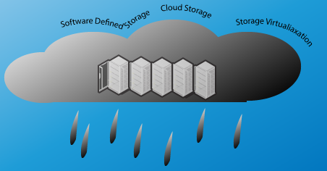
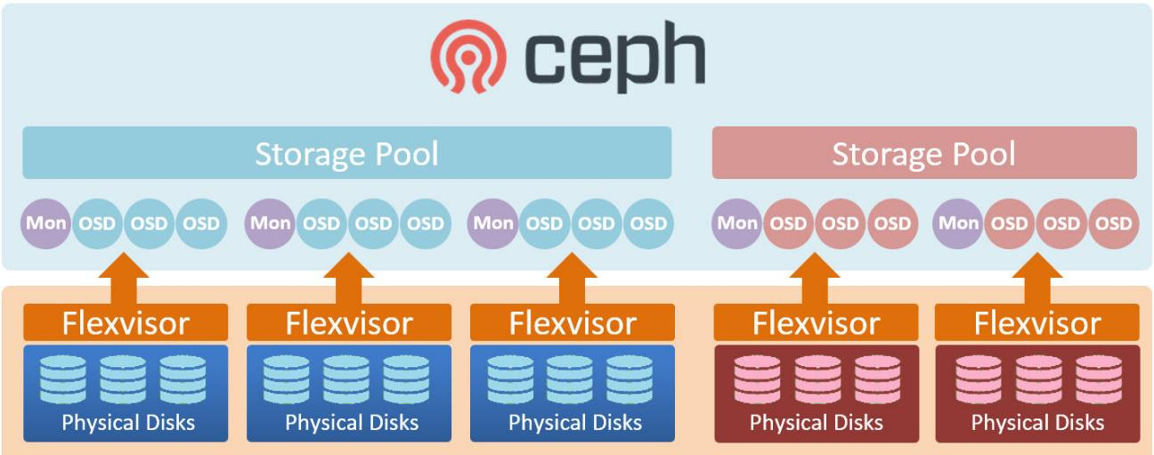
SDS В СОСТАВЕ CLOUDDC
За счет использования технологии Программно-определяемого хранилища (Software-defined storage, SDS) определяется возможность роста СХД без зависимости от конкретного вендора оборудования.
Ceph — отказоустойчивое распределенное хранилище данных, работающее по протоколу TCP. Одно из основных свойств Ceph — масштабируемость до нескольких петабайт.

Slide 13
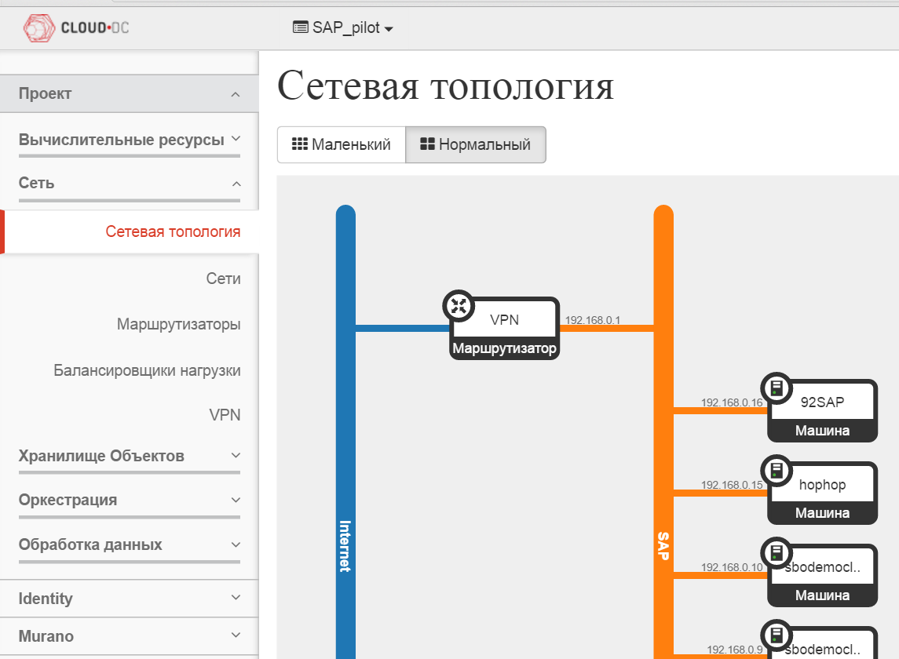
ПАНЕЛЬ УПРАВЛЕНИЯ CLOUDDC ИНФРАСТРУКТУРЫ IAAS
Notes:
Эклектичный
Панель управления позволяет управлять виртуальными машинами: запускать, останавливать, объединять в HA-кластеры, настраивать политики безопасности, осуществлять NAT-трансляцию, устанавливать VPN-соединение с внешними клиентскими машинами.
Хранение данных организовано на двух разделяемых сетевых хранилищах SAN – основного и резервного. Панель управления также позволяет управлять резервированием данных, настраивать расписание резервирования, создавать образы системы и восстанавливать из них.

Slide 14
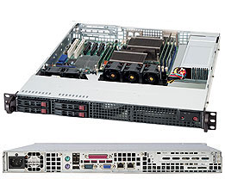
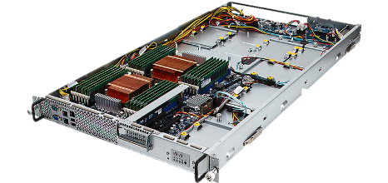
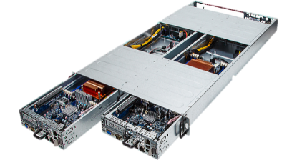
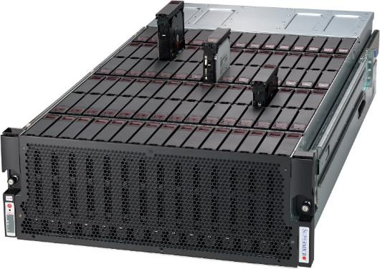

КОМПОНЕНТЫ ПЛАТФОРМЫ
Процессорные ноды
Спецификация
Форм фактор | 1U
Жесткие диски | 6 (2) х3,5”
Процессор | От Intel Xeon E5 2,6 ГГц
Память RAM | 1-1,5 ТБ
Ноды хранения данных
Спецификация
Форм фактор | 4U
Жесткие диски | От 24 до 90 дисков на1 ноду
SAS / SATA | Используются SAS10k, SAS15k и SSD диски

Slide 15
ЧАСТНОЕ ОБЛАКО ДЛЯ ЗАКАЗЧИКА CLOUDDC НА OPENSTACK
ПРИМЕР
Предоставление как сервис в частной инфраструктуре заказчика:
AD, DNS, Почтовый сервис, ИБ, Поддержка ОС.
Количество пользователей: 2000; Виртуальных серверов – 250

Slide 16
РЕШЕНИЕ ДЛЯ ОБРАБОТКИ ВИДЕОИЗОБРАЖЕНИЙ С ВИДЕОКАМЕР
ПРИМЕР
Предоставление как сервис в частной инфраструктуре для стриминга видеоизображений с видеокамер:
Большое файловое хранилище, Каналы связи ВОЛС, Высокий SLA.

Slide 17
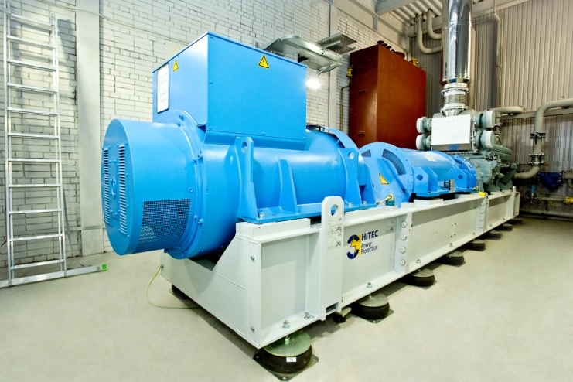
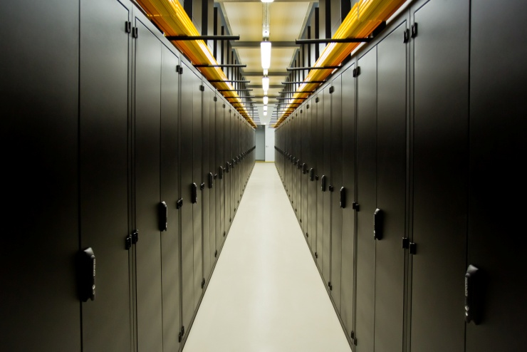
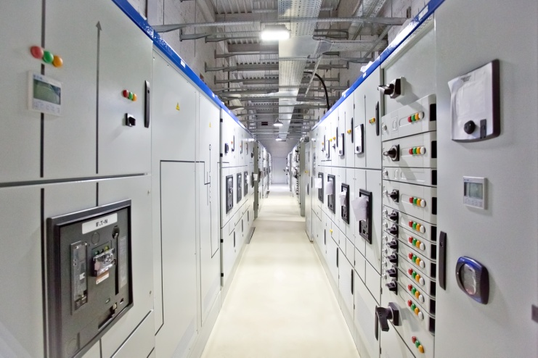
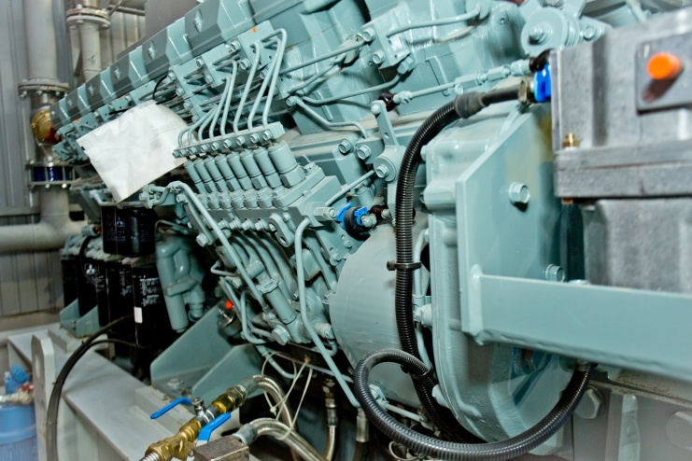

инфраструктура – собственный ЦОД TIER III Clouddc Moscow 1
Основные характеристики:
Облачный дата-центр.
1.5 мегаватта IT-нагрузки.
Сертификат TIER III.
R&D центр.
Самые инновационные инженерные и IT-решения.
Отечественные разработки и защита от рисков.
Локация: Москва, Зеленоград.

Slide 18

СТАНИСЛАВ ПОГОРЖЕЛЬСКИЙ
+7 495 409 39 09
 SP@CLOUDDC.RU
Notes:
Спасибо за внимание! Приглашаем вас к сотрудничеству!

